Slide 1
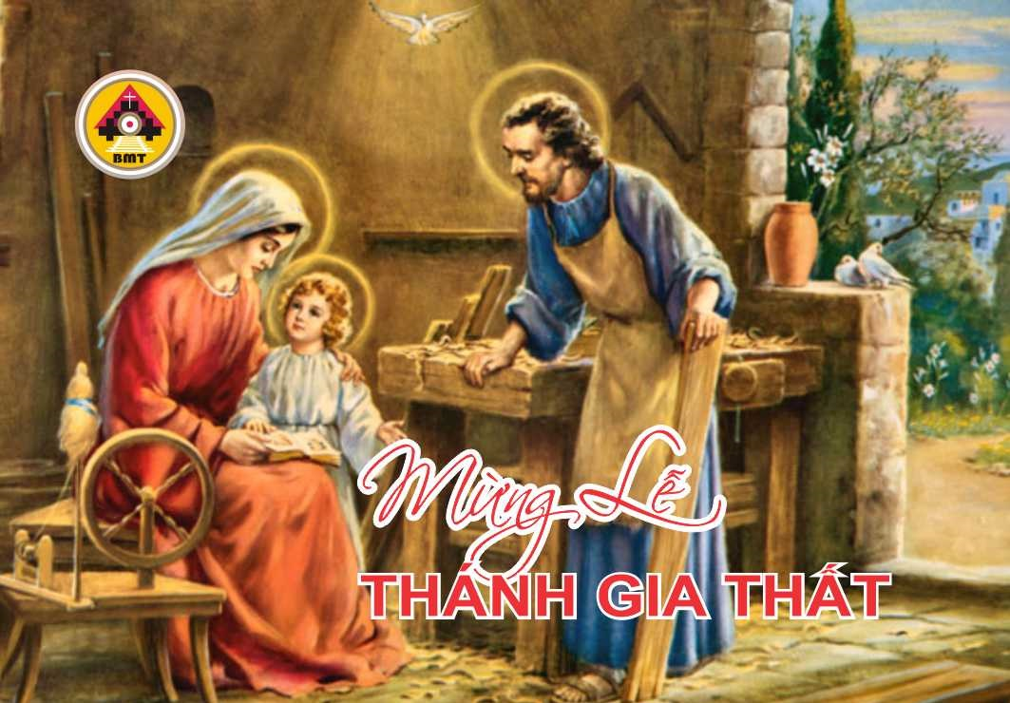

CHÚA NHẬT THÁNG GIA THẤT
CHÚA NHẬT IV MÙA VỌNG NĂM A

Slide 2
Ca Nhập Lễ
Các mục đồng hối hả ra đi, tới nơi họ gặp thấy bà Ma-ri-a cùng với ông Giu-se, và gặp thấy Hài Nhi đặt trong máng cỏ.

Slide 3

Bài Đọc 1: Hc 3, 3-7. 14-17a
“Ai kính sợ Chúa, thì thảo kính cha mẹ”.
Trích sách Huấn ca.

Slide 4
Đáp Ca
Tv 127, 1-2. 3. 4-5
Phúc thay những bạn nào tôn sợ Thiên Chúa, bạn nào ăn ở theo đường lối của Người (x. c. 1).

Slide 5

Bài Đọc 2: Cl 3, 12-21
“Về đời sống gia đình trong Chúa”.
Trích thư Thánh Phaolô Tông đồ gởi gửi tín hữu Côlôxê.

Slide 6
Alleluia: Cl 3, 15a. 16a
Alleluia-alleluia: – Nguyện cho bình an của Chúa Kitô làm chủ trong lòng anh em. Nguyện cho lời Chúa Kitô cư ngụ dồi dào trong anh em. – Alleluia.

Slide 7
CHÚA NHẬT THÁNG GIA THẤT
CHÚA NHẬT IV MÙA VỌNG NĂM A

Slide 8


Slide 9
KINH TIN KÍNH

Slide 10



LỜI NGUYỆN TÍN HỮU

Slide 11

DÂNG LỄ

Slide 12
CA HIỆP LỄ
Thiên Chúa đã xuất hiện trên mặt đất và sống giữa loài người chúng ta.

Slide 13
Phúc Âm: Mt 2, 13-15. 19-23
CHÚA NHẬT IV MÙA VỌNG NĂM A

